Slide 1
ŠKOLENIE ZAMERANÉ NA OSVEDČENÉ POSTUPY V OBLASTI REZANIA, BRÚSENIA A PIESKOVANIA

Slide 2
PREAMBULA (PRE ŠKOLITEĽA)
Ako súčasť vzdelávacieho kroku pri implementácii osvedčených postupov NEPSI vyvinula NEPSI súbor vzdelávacích zdrojov.
Každý balík školení vo forme prezentácie PowerPoint pokrýva tému relevantnú pre pracovníkov vo všetkých odvetviach, ktoré používajú materiály obsahujúce kryštalický kremeň. Balíky poskytujú informácie o rizikách vystavenia sa prachu súvisiacich s témou a o osvedčených postupoch a opatreniach, ktoré sú k dispozícii na ich zníženie. Účelom školenia je informovať a vzdelávať pracovníkov, aby mohli efektívne využívať kontrolné opatrenia a znížiť vystavenie sa dýchateľnému kryštalickému kremeňu (RCS) na pracovisku.
Použite prázdnu šablónu a zástupné symboly, aby ste podľa potreby mohli pridať ďalšie informácie do tohto balíka školení.

Slide 3
BERTE, PROSÍM, NA VEDOMIE
Informácie v tomto školení vo forme prezentácie PowerPoint majú poradný charakter a informatívny obsah. Nie sú normou ani nariadením a nevytvárajú nové právne povinnosti, ani nemenia existujúce povinnosti vyplývajúce z legislatívy a zásad v oblasti zdravia.

Slide 4
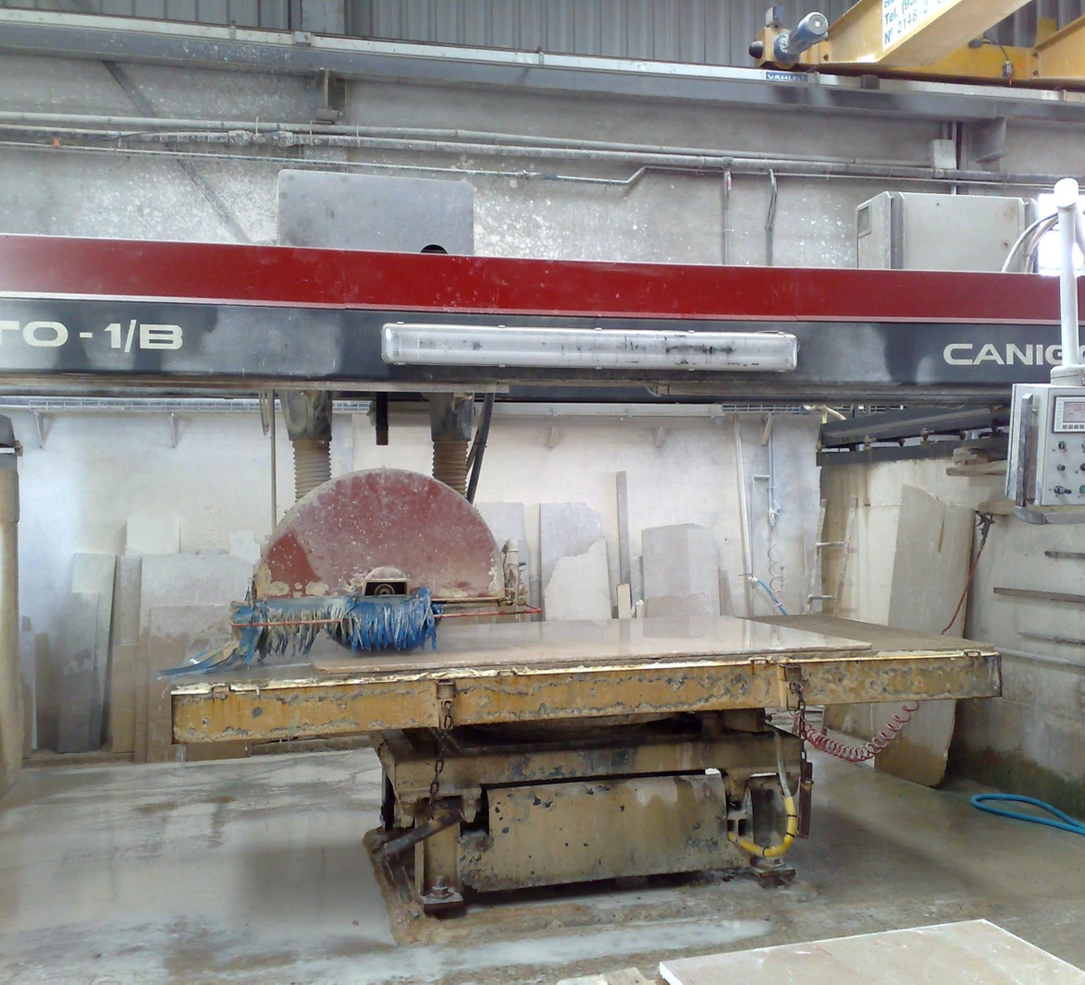
ÚVOD
Prioritou je naučiť sa chrániť pred rizikami súvisiacimi s prácou.
Na tomto školení vo forme prezentácie PowerPoint sa dozviete nasledovné:
Zdravotné riziká súvisiace s vysokoenergetickými priemyselnými procesmi, ktoré môžu spôsobiť vystavenie škodlivému prachu dýchateľného kryštalického kremeňa (RCS).
Osvedčené postupy pri rezaní, brúsení a pieskovaní
Text pre školiteľa na vyplnenie – ak ste pridali vlastnú snímku, vložte stručný prehľad kontextového materiálu.
Notes:
Nadmerné vystavenie sa dýchateľnému kryštalickému kremeňu (RCS) môže z dlhodobého hľadiska viesť k vážnym zdravotným problémom pracovníkov. Z tohto dôvodu je dôležité, aby si všetci pracovníci boli vedomí osvedčených postupov, ktoré obmedzujú alebo eliminujú vystavenie sa prachu z kremeňa.
Toto školenie poskytuje návod na rezanie, brúsenie a pieskovanie materiálov obsahujúcich kryštalický kremeň.

Slide 5

TECHNIKY KONTROLY PRACHU
SPRÁVNA HYGIENA/ UPRATOVANIE NA PRACOVISKU
Pranie pracovného odevu a vysávanie prachu, ktorý vzniká pri procesoch, zastaví hromadenie prachu v priebehu času – čistý pracovný priestor je bezpečný.
VODA
Udržiavanie procesov v mokrom stave zabraňuje prenikaniu prachu do vzduchu zachytávaním častíc vodou.
Procesy rezania, brúsenia a pieskovania možno ovládať pomocou piatich hlavných techník na kontrolu prachu.
UZAVRETÝ PRIESTOR
Vykonávanie procesov výroby RCS v uzavretom prostredí zabraňuje vystaveniu sa prachu pri zdroji.
OCHRANNÉ VYBAVENIE
OOP (napr. tvárové masky) chránia pracovníkov pred prachom, keď všetky ostatné kontrolné opatrenia nestačia na kontrolu rizík expozície.
ODSÁVANIE/VETRANIE
Zachytenie RCS pri zdroji predtým, ako sme mu vystavení, a nahradenie kontaminovaného vzduchu čistým vzduchom.

Slide 6
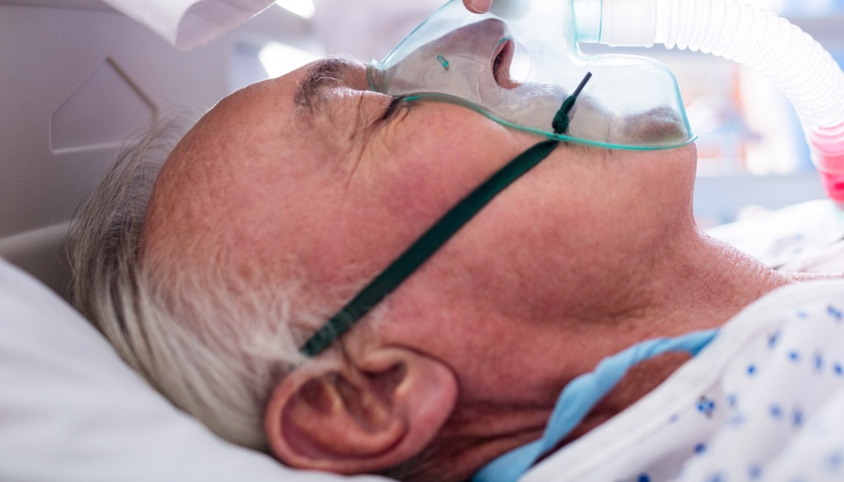

RIZIKÁ TEJTO ČINNOSTI
Táto činnosť môže byť veľmi prašná.
Dlhodobé vystavenie vysokým hladinám RCS môže spôsobiť invalidizujúce ochorenie pľúc.
Je dôležité, aby sme sa každý deň chránili pred vystavením sa tomuto polietavému prachu.
Dodržiavaním osvedčených postupov dnes chránime svoje zdravie do budúcnosti.
Ako budete tráviť svoj dôchodok?
Notes:
Procesy vyprázdňovania vriec a nesprávna manipulácia s prázdnymi vrecami môžu viesť k značnej úrovni vystavenia sa prachu. Z tohto dôvodu sa musia dodržiavať osvedčené postupy týkajúce sa vyprázdňovania vriec. Na vyprázdňovanie malých vriec sa odporúča použiť automatické alebo poloautomatické stanice na vysypávanie vriec.

Slide 7
AKO VYSOKOENERGETICKÉ PROCESY GENERUJÚ RCS
Rezanie, brúsenie a pieskovanie sú vysokoenergetické procesy, ktoré môžu pri aplikácii na určité materiály vytvárať veľa prachu:
Prach vznikajúci z mnohých priemyselných materiálov (napr. pieskovec) je nebezpečný, preto sú potrebné kontrolné opatrenia na zníženie vystavenia sa prachu.
Vzniknutý prach môže obsahovať dýchateľný kryštalický kremeň (RCS), ktorý pri dlhšom vdychovaní môže spôsobiť silikózu.

Slide 8
NÁSTROJE, KTORÉ GENERUJÚ PRACH
Uhlové brúsky
Uhlové frézy
Strihacie stroje
Elektrické nástenné hobliny
Vŕtacie stroje
Notes:
Rezanie, brúsenie a pieskovanie sú vysokoenergetické procesy, ktoré môžu vytvárať nebezpečné množstvo prachu.

Slide 9
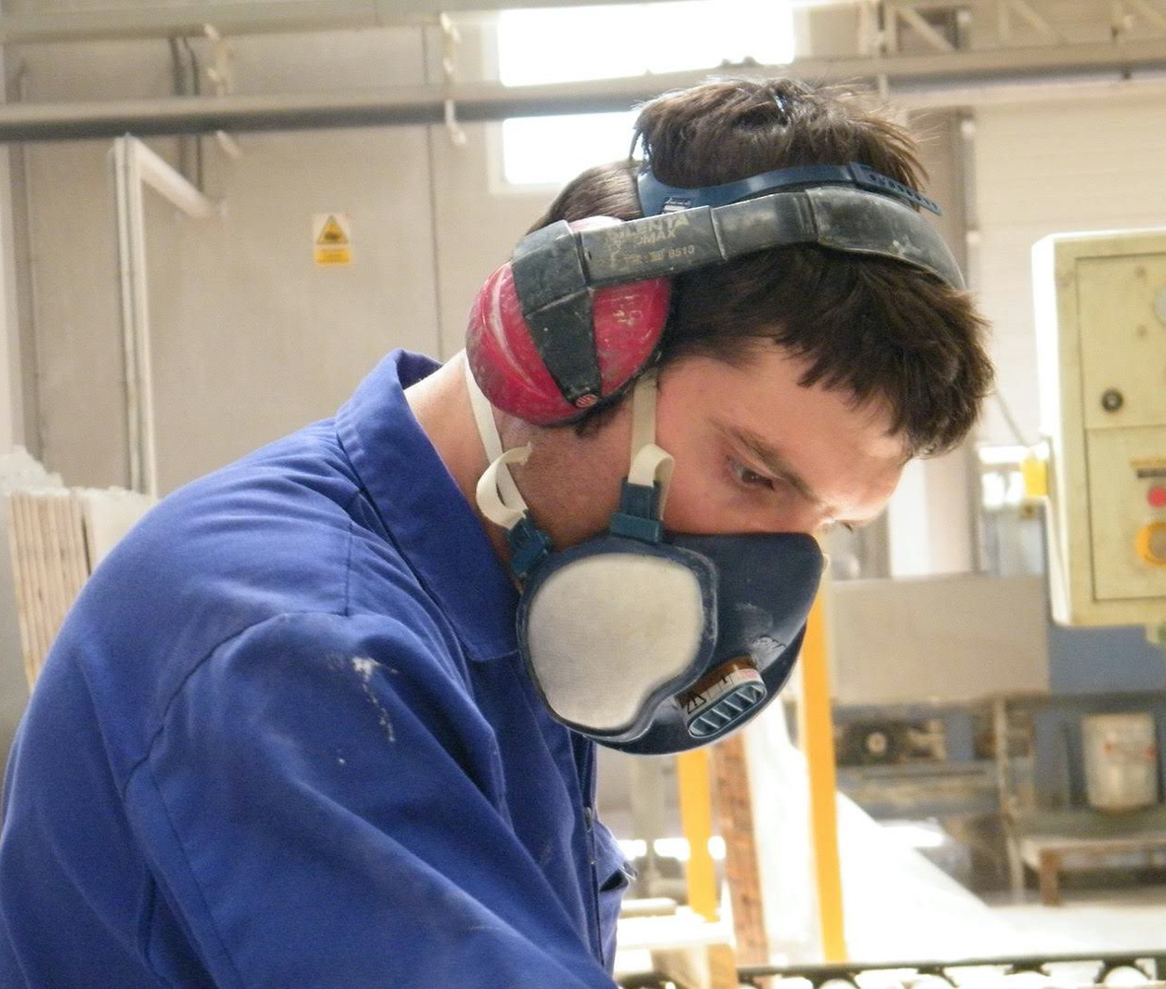
PRED REZANÍM, BRÚSENÍM A PIESKOVANÍM
Uistite sa, že priestor je dobre vetraný.
Skontrolujte, či vybavenie nevykazuje známky poškodenia.
Ak používate odsávací systém, uistite sa, že funguje správne.
Dosky a stroje očistite tečúcou vodou.
Notes:
Pred spustením vysokoenergetických procesov je potrebné vykonať niekoľko bezpečnostných opatrení, aby sa znížilo vystavenie sa prachu a zbytočnému zraneniu.

Slide 10
PRI REZANÍ, BRÚSENÍ A PIESKOVANÍ
Ak používate mokré procesy, skontrolujte, či je prívod vody dostatočný.
Pri činnostiach náročných na prach vždy používajte ochranné prostriedky dýchacích ciest.
Použitie strojov a nástrojov integrovaných do vody výrazne znižuje hladinu prachu z kremeňa.
Ak je to možné, bezpečnostné dvere stroja nechajte zatvorené.
Lokálnu výfukovú ventiláciu (LEV) použite na zachytenie prachu z kremeňa pri zdroji a odstráňte ho preč z oblasti dýchania zamestnanca.
Text pre školiteľa – pridajte ďalší text o opatreniach súvisiacich s rezaním, brúsením a pieskovaním, ktoré sú relevantné pre váš vlastný kontext.
Notes:
Mokré procesy pomáhajú znižovať vystavenie sa prachu zachytávaním polietavého prachu vodou. Ak je zariadenie prispôsobené na vstrekovanie vody, odporúčajú sa mokré procesy. Suchá výroba vytvára veľmi vysoké hladiny prachu z kremeňa – nepoužívajte suché nástroje!
OOP by sa mali nosiť podľa označenia a piktogramu. Pri činnostiach náročných na prach vždy používajte ochranné prostriedky dýchacích ciest.

Slide 11
ODPORÚČANÉ A ZAKÁZANÉ AKTIVITY V OBLASTI REZANIA, BRÚSENIA A PIESKOVANIA
ODPORÚČANÉ AKTIVITY
Ak je k dispozícii, používajte systém odsávania prachu.
Pri práci v uzavretých priestoroch používajte ventilačné systémy.
Na udržanie prachu používajte nástroje integrované s vodou.
Na vyznačených miestach používajte OOP.
ZAKÁZANÉ AKTIVITY
Nepoužívajte vybavenie, ktoré je chybné alebo poškodené.
Nádoby na odsávanie prachu nenechajte pretiecť.
Nepoužívajte zariadenia v kombinácii s nevhodnými procesmi a zariadeniami (napr. mokré procesy so zariadením, ktoré nepodporuje infiltráciu vody).

Slide 12
PRÁZDNA SNÍMKA
Túto snímku použite na vytvorenie vlastného školiaceho materiálu špecifického pre pracovné prostredie/kontext.
Ak chcete zmeniť obrázok, kliknite pravým tlačidlom myši > zmeniť obrázok > zo súboru.
Ak chcete vytvoriť ďalšie snímky, kliknite na kartu „Nová snímka“ vyššie.
Notes:
* Poznámka pre školiteľa * Zvážte pridanie ďalších informácií špecifických pre váš pracovný kontext.

Slide 13
ZÁVER
Rezanie, brúsenie a pieskovanie sú vysokoenergetické procesy, ktoré vytvárajú veľa prachu.
Pamätajte si:
Uistite sa, že uzavretý priestor je dobre vetraný.
Kde je to možné, používajte nástroje integrované s vodou.
Skontrolujte, či vybavenie nevykazuje známky poškodenia.
Školiteľ pridá kontextové závery.

Slide 14
ĎALŠIE VZDELÁVANIE
Osvedčené postupy pri aplikáciách suchého rezania s použitím ručnej uhlovej vŕtačky/frézy alebo elektrických nástenných fréz (Hárok úloh 2.1.14a)
Osvedčené postupy pri rezaní a leštení keramických a kamenných materiálov (Hárok úloh 2.2.7)
Príručka osvedčených postupov NEPSI
Príručka NEPSI pre MSP
Navštívte e-vzdelávaciu platformu NEPSI na training.nepsi.eu, kde nájdete ďalšie vzdelávacie zdroje o RCS.

